Slide 1
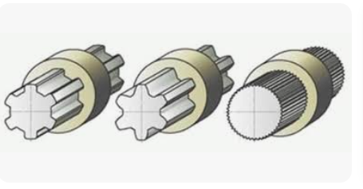
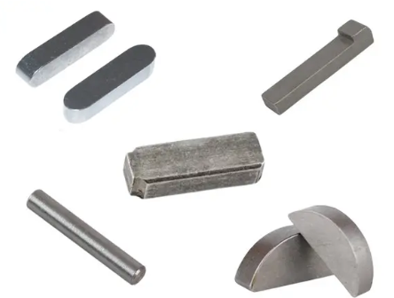
ШПОНКОВІ ТА ШЛІЦЬОВІ З’ЄДНАННЯ

Slide 2
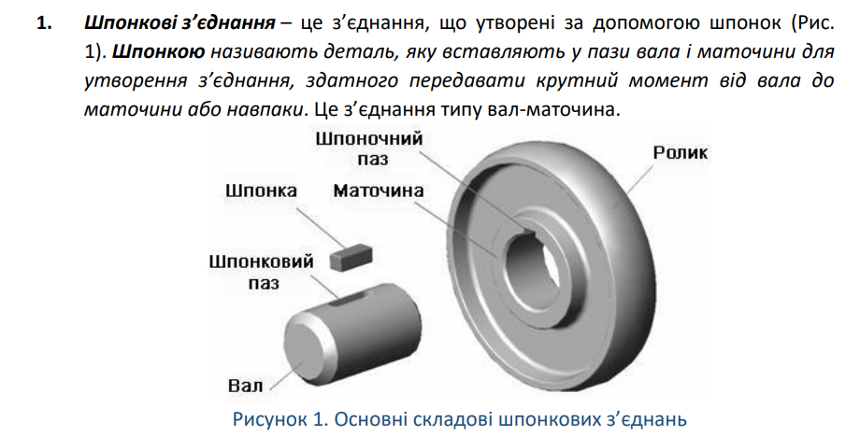
ШПОНКОВІ З’ЄДНАННЯ

Slide 3
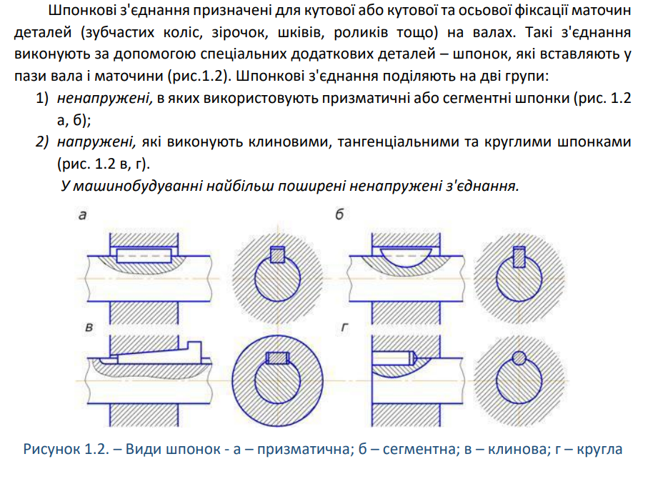
ПРИЗНАЧЕННЯ ШПОНКОВИХ З’ЄДНАНЬ

Slide 4
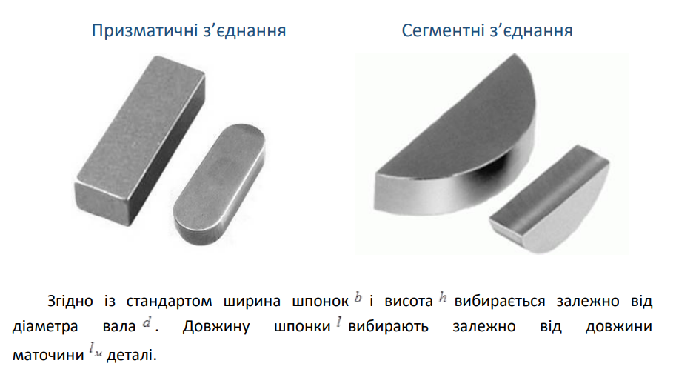
ВИБІР ШПОНОК

Slide 5
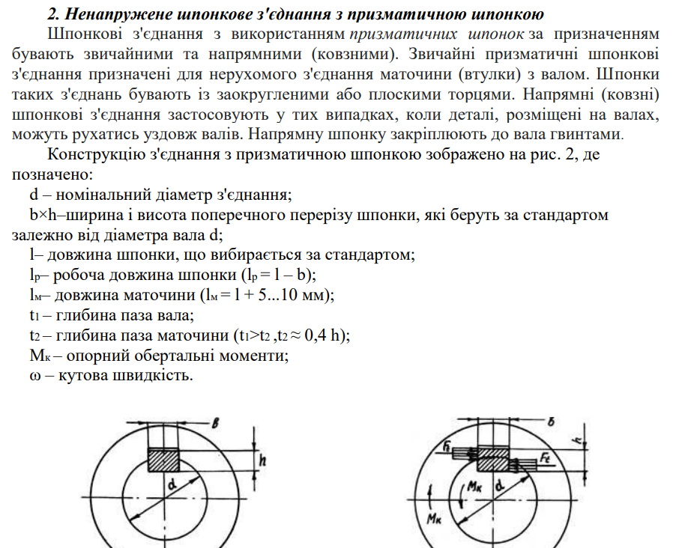

Slide 6
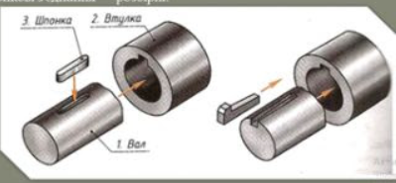
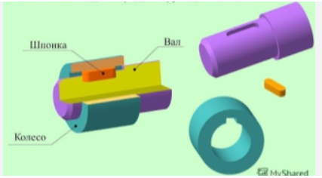
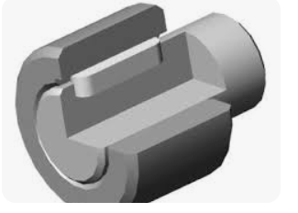
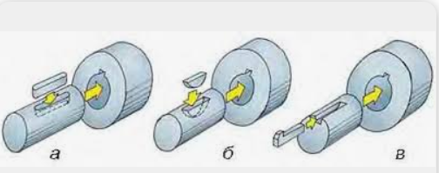
РОЗРАХУНКИ НА МІЦНІСТЬ

Slide 7
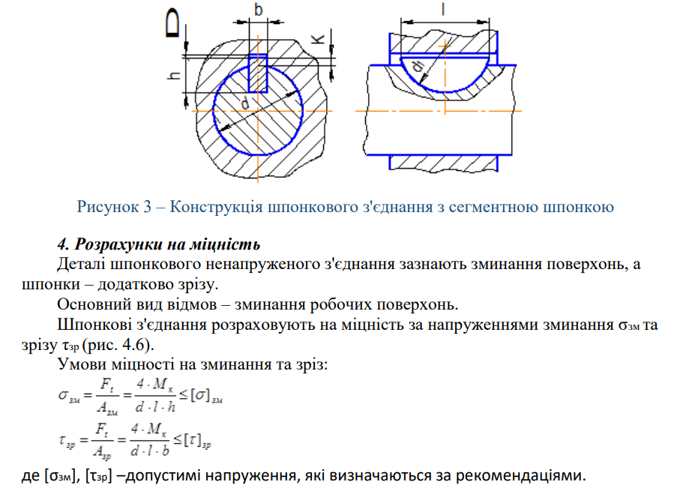
РОЗРАХУНКИ НА МІЦНІСТЬ

Slide 8
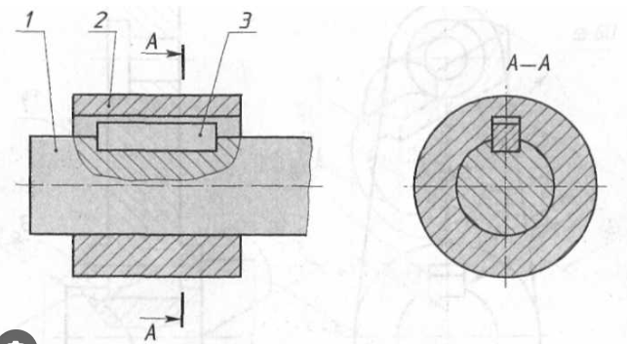
КРЕСЛЕННЯ ШПОНКОВОГО З’ЄДНАННЯ

Slide 9
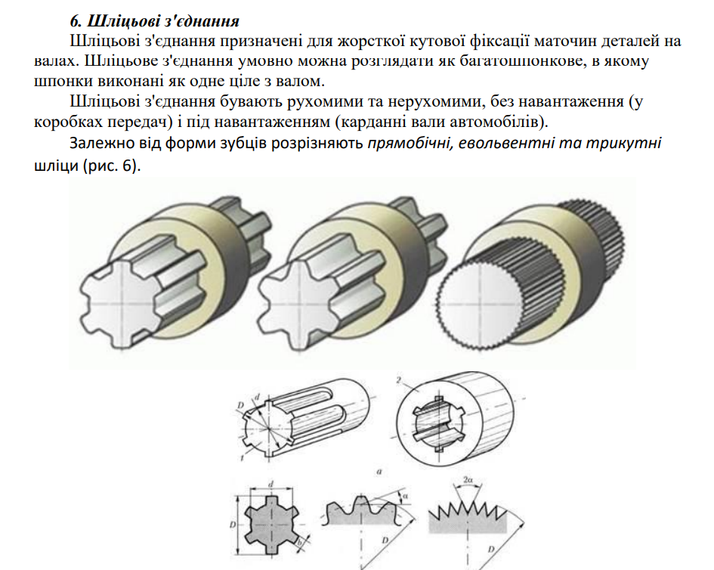

Slide 10
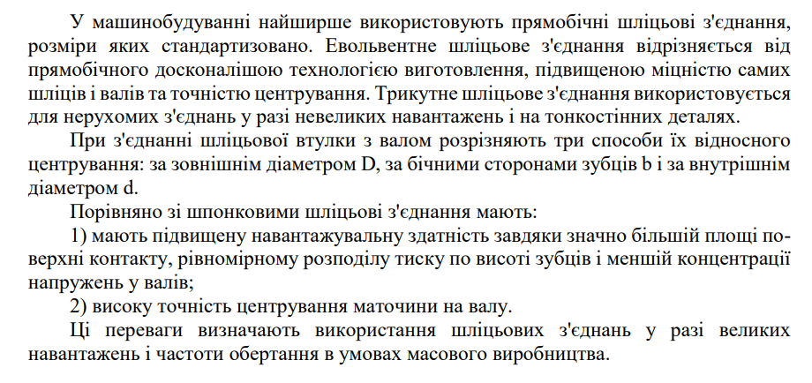

Slide 11
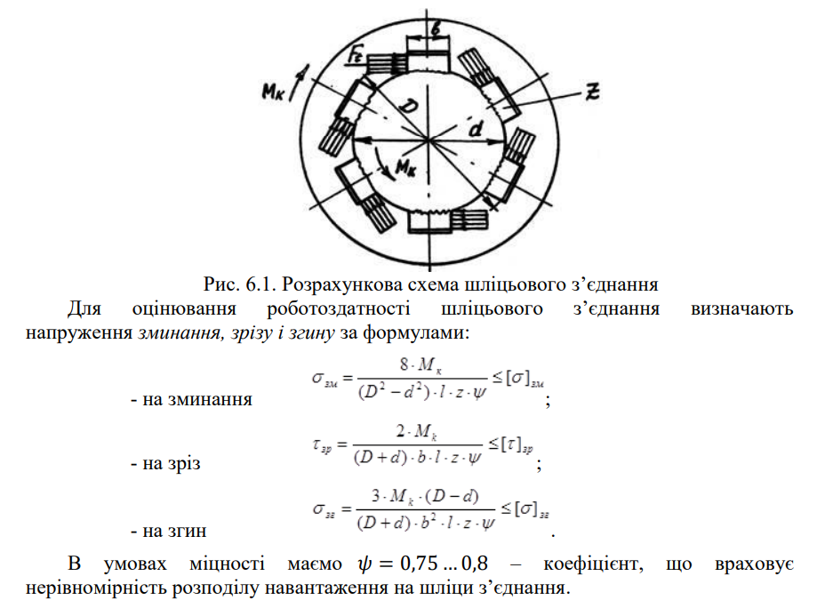
РОЗРАХУНКОВА СХЕМА ШЛІЦЬОВОГО З’ЄДНАННЯ

Slide 12
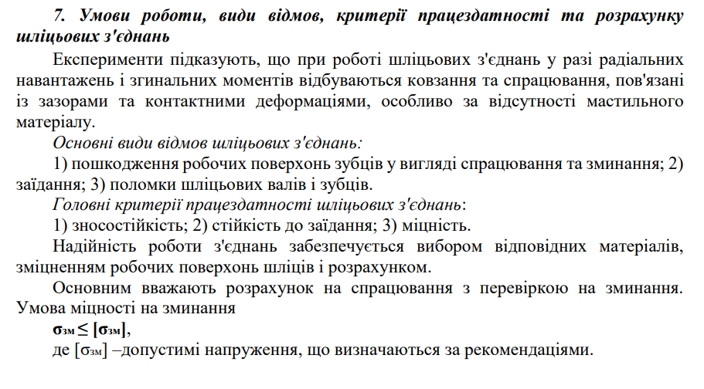
Умови робот шліцьових з’єднань

